Slide 1
EL PRINCIPIO DE LA SABIDURÍA ES EL TEMOR DE JEHOVÁ
Proverbios 1:7

Slide 2
MAESTRÍA EN ENTRENAMIENTO DEPORTIVO
“AMBIENTACION AL MEDIO ACUÁTICO CON MEDIOS Y RECURSOS NATURALES EN EL DESARROLLO DE LA COORDINACIÓN MOTRIZ DE LOS NIÑOS DE LA ESCUELA RURAL JOSE MARÍA VELASCO IBARRA”
SANCHEZ ALTAMIRANO, CRISTHIAN JAVIER
Directora: Msc. Lorena Sandoval
“DISEÑO, DESARROLLO E IMPLEMENTACIÓN DE UN SISTEMA EN AMBIENTE WEB, PARA LA ADMINISTRACIÓN DE LOS CAMPEONATOS DE LA LIGA DEPORTIVA CIUDADELA EJÉRCITO”
SÁNCHEZ ROSALES, JOSÉ FÉLIX
ING. HERNÁN JÁCOME ING. CRISTINA SALAZAR
DIRECTOR CODIRECTOR
Sangolquí, 14 de enero del 2016
MAESTRÍA EN ENTRENAMIENTO DEPORTIVO
“AMBIENTACION AL MEDIO ACUÁTICO CON MEDIOS Y RECURSOS NATURALES EN EL DESARROLLO DE LA COORDINACIÓN MOTRIZ DE LOS NIÑOS DE LA ESCUELA RURAL JOSE MARÍA VELASCO IBARRA”
SANCHEZ ALTAMIRANO, CRISTHIAN JAVIER
Directora: Msc. Lorena Sandoval
“AMBIENTACION AL MEDIO ACUÁTICO CON MEDIOS Y RECURSOS NATURALES EN EL DESARROLLO DE LA COORDINACIÓN MOTRIZ DE LOS NIÑOS DE LA ESCUELA RURAL JOSE MARÍA VELASCO IBARRA”
SANCHEZ ALTAMIRANO, CRISTHIAN JAVIER
MSc. Mario Vaca MSc. Lorena Sandoval
DIRECTOR CODIRECTORA
MONOGRAFÍA PREVIO A LA OBTENCIÓN DEL TÍTULO DE TECNÓLOGO EN COMPUTACIÓN
TESIS EPREVIO A LA OBTENCION DEL TITULO DE LICENCIADOS EN CIENCIAS DE LA ACTIVIDAD FISICA , DEPORTES Y RECREACION.

Slide 3
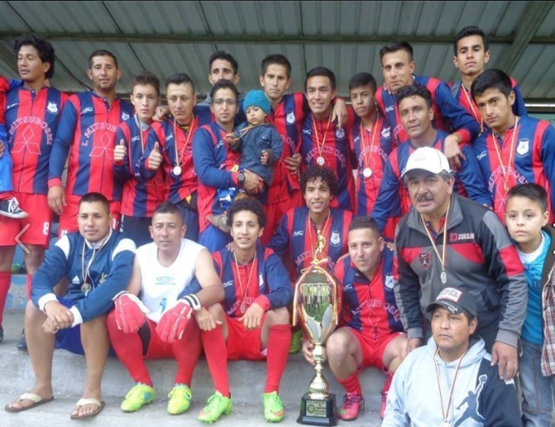
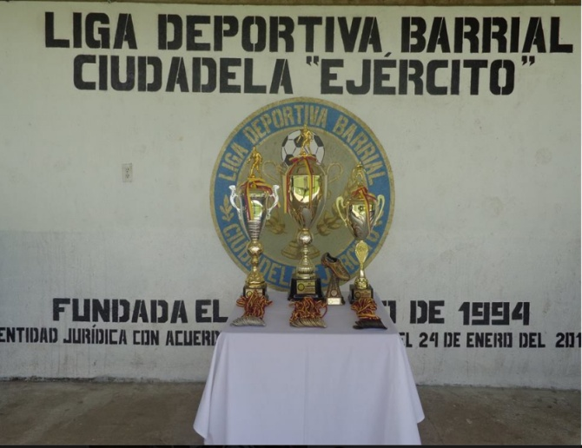
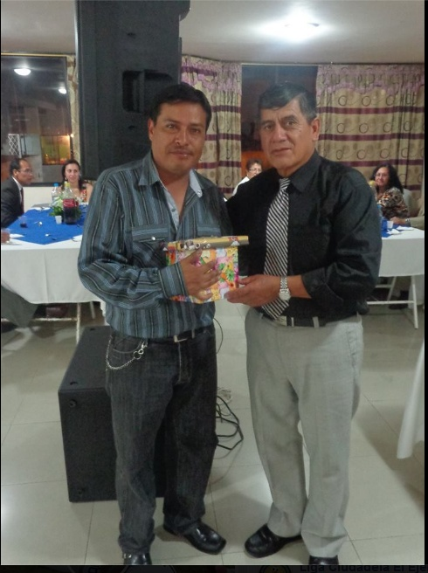
LIGA DEPORTIVA CIUDADELA EJÉRCITO
UBICADA : EN LA CIUDADELA EJÉRCITO
FUNDADA : 05-ENERO-1994
ENTIDAD JURÍDICA QUE SE DEDICA A LA MASIFICACIÓN DEL DEPORTE BARRIAL (FÚTBOL)
PERTENECE A LA UNIÓN DE LIGAS DEPORTIVAS BARRIALES INDEPENDIENTES DEL CANTÓN QUITO

Slide 4
AGENDA
OBJETIVOS………………………….
ALCANCE……………………………
PROBLEMA…………………………
METODOLOGÍA……………………
HERRAMIENTAS UTILIZADAS….
DESARROLLO………………………
CONCLUSIONES Y…………………
RECOMENDACIONES

Slide 5
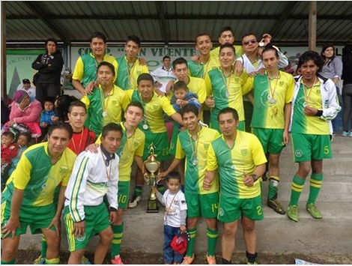
OBJETIVOS GENERALES
OBJETIVO GENERAL
Desarrollar un sistema automatizado para la administración de los campeonatos de fútbol de la Liga Deportiva Ciudadela Ejército, complementado con ambiente Web, para los procesos de manejo de inscripciones de equipos, jugadores y tablas de posiciones.

Slide 6
OBJETIVOS ESPECÍFICOS
OBJETIVOS ESPECIF ÍCOS.
Analizar los requerimientos necesarios para el desarrollo del proyecto, de forma que cubra las diferentes consideraciones metodológicas y técnicas.
Desarrollar una interfaz sencilla que permita ingresar información al sistema.
Elaborar módulos automatizados de trabajo individuales y seguros, para que cada una de las comisiones desarrollen su labor de forma más eficiente.
Acceder a información de manera rápida y eficaz para las diferentes comisiones en que se estructura la Liga Deportiva.
Desarrollar una aplicación sencilla en ambiente Web, que permita a los clubes y a los jugadores consultar información acerca de las programaciones deportivas y resultados semanales.

Slide 7
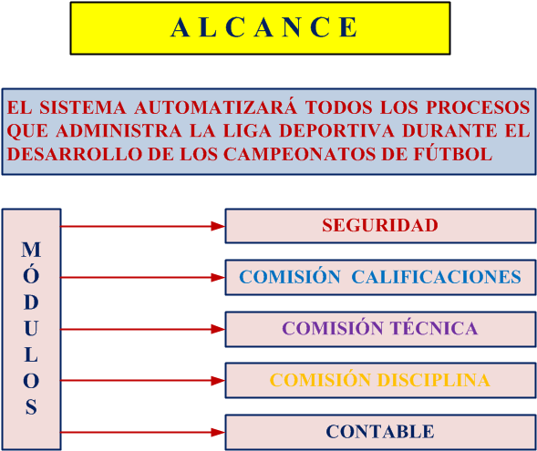

Slide 8
IDENTIFICACIÓN DEL PROBLEMA
El problema de la Liga Deportiva El Ejército, es que en sus procesos actuales de gestión en los campeonatos fútbol no cuenta con un sistema de administración automatizada, que le permita responder a sus pedidos de manera eficiente y con rapidez; por tal motivo, necesita adecuarse a la implementación de nuevas herramientas tecnológicas y automatizadas, que gestione, facilite y agilite el manejo de los campeonatos.
Gestión Manual
Necesita adecuarse a nuevas herramientas
No responde a los problemas eficientemente y con rapidez
No cuenta con un Sistema de Gestión Automatizado para Administrar los Campeonatos de Fútbol

Slide 9
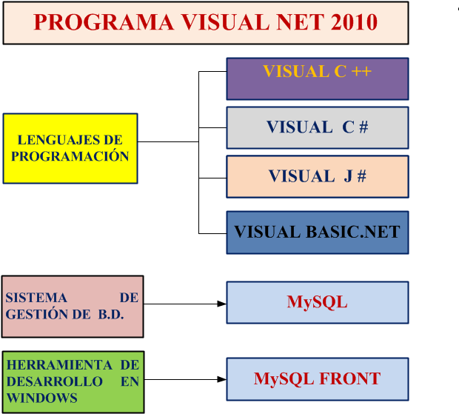
HERRAMIENTAS UTILIZADAS PARA DESARROLLAR EL PROGRAMA AUTOMATIZADO

Slide 10
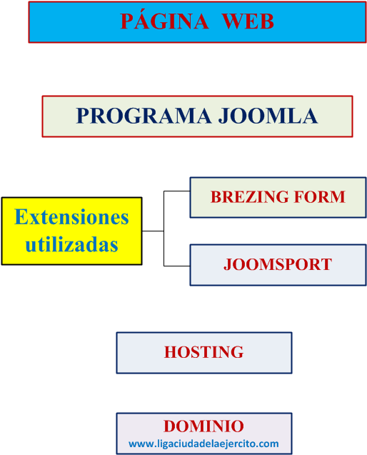
HERRAMIENTAS UTILIZADAS PARA DESARROLLAR LA PÁGINA WEB

Slide 11
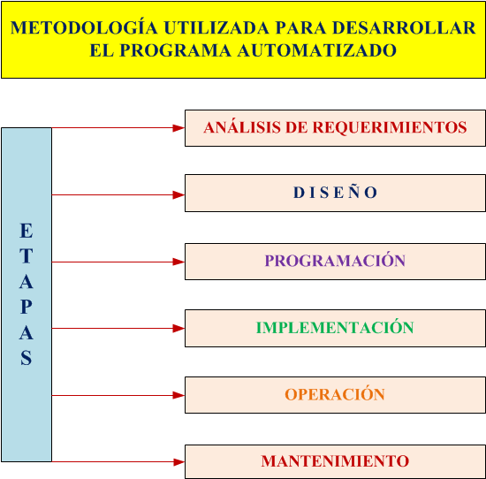
METODOLOGÍA S

Slide 12
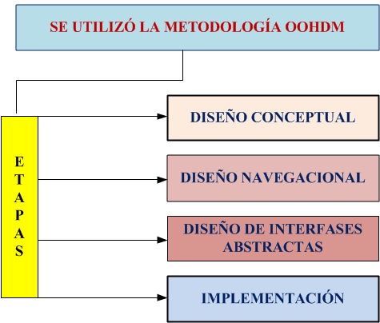
METODOLOGÍA UTILIZADA PARA DESARROLLAR LA PÁGINA WEB

Slide 13
MENÚ DE LA PANTALLA PRINCIPAL DEL SISTEMA
DESARROLLO DE LA PARTE PRÁCTICA DE LOS
MÓDULOS
SISTEMA LIGA

Slide 14
MENÚ DE LA PANTALLA PRINCIPAL DEL AMBIENTE WEB
DESARROLLO DE LA PARTE PRÁCTICA DEL
AMBIENTE WEB
PÁGINA WEB LIGA

Slide 15
CONCLUSIONES
SE ANALIZARON LOS REQUERIMIENTOS NECESARIOS PARA EL DESARROLLO DEL PROYECTO, DE TAL FORMA QUE CUBRA CONSIDERACIONES METODOLÓGICAS Y TÉCNICAS.
SE DESARROLLÓ UNA INTERFA SENCLLA QUE PERMITE DE FORMA FÁCIL INGRESAR INFORMACIÓN AL SISTEMA.
SE ELABORARON CINCO MÓDULOS AUTOMATIZADOS DE TRABAJO INVIVIDUALES Y SEGUROS.
SE ACCEDE A LA INFORMACIÓN INGRESADA EN LAS TABLAS DE MANERA RÁPIDA Y EFICAZ.
SE DESARROLLO UNA APLICACIÓN SENCILLA EN AMBIENTE WEB, QUE PERMITE CONSULTAR INFORMACIÓN.

Slide 16
RECOMENDACIONES
CONSIDERANDO QUE EL PROGRAMA ACTUAL ES MONOUSUARIO, SE RECOMIENDA OPTIMIZARLO CONVIRTIÉNDOLO EN PROGRAMA MULTIUSUARIO.
, SE RECOMIENDA
CONSIDERANDO QUE SE PUEDE OPTIMIZAR EL TRABAJO ENTRE EL PROGRAMA Y EL SITIO WEB, SE RECOMIENDA IMPLEMENTAR FORMULARIOS EN DICHO SITIO.
SE RECOMIENDA QUE LOS ÚNICOS USUARIOS QUE DEBEN IINGRESAR AL PROGRAMA SEA PERSONAL ADMINISTRATIVO.
SE GARANTIZARÁ EL CORRECTO FUNCIONAMIENTO DEL PROGRAMA, SI SE REALIZA EL MANTENIMIENTO TRIMESTRALMENTE.

Slide 17
RESULTADOS ESPERADOS.
El Sistema para la Administración de los Campeonatos de Fútbol de la Liga Deportiva Ciudadela Ejército, es una opción válida y actualmente está funcionando de forma normal.
El Sitio Web de la Liga Deportiva Ciudadela Ejército, esta en ejecución al momento en Internet, y puede ser usado desde cualquier punto del país; y su dominio es: www.ligaciudadelaejercito.com

Slide 18
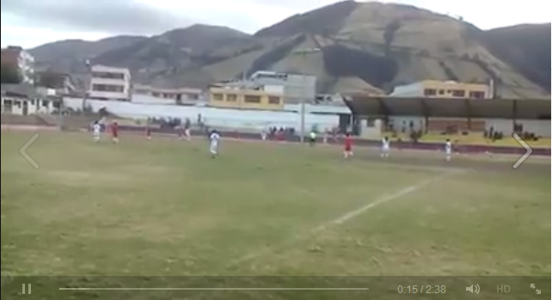
GRACIAS

